Slide 1

0. 정신무장
홍필두 교수

Slide 2
1. 강의 개요
목차
1. 교수님 소개
2. 학과 실적
취업현황, 채용예정 프로젝트 기업
3. 취업 이론
취업 그래프 ,기업 알기
4. 본인소개
본인소개, 본인 분석 과제
5. Course Tree
Course Tree
6. 수업 자세
출석
과제
수준별 반 편성
7. 제출할 과제
1

Slide 3
1. 교수님 소개
홍필두 교수님
오 십대 중반 꼰대. 너희 들에 대하여 빠삭함. 풍부한 경험을 가진 꼰대를 활용해라
전과목 다 담당
8월부터 연구학기(안식년) -> 하지만 너네는 내가 취업시킬꺼다.
본 융기원 교학처장 겸임(교학처장이지만 수업 및 여러분의 모든 상황 관여)
당연히 대학교수이니 그 수준이상의 학력, 자격, 연구, 경력을 가짐
개발자 신입사원으로부터 기업의 IT조직팀장까지 회사 경험
머리 싸매고 학술연구 트랙도 당연히
IT바닥에서 한 목소리 할 수 있는 역량과 네트워크
딸래미 취업 프로젝트도 성공적 수행 지금 직장2년차
무엇 보다도 (분당) 융합기술교육원 설립 추진단 부터 데이터 융합SW설립, 본 학과의 커리큘럼 및 각종 기업연계프로젝트에 대한 기획 및 운영을 다른 교수님들과 함께 해왔는데..
지금까지 12+2특별 과정, 약 226의 학생들을 개발자를 만들고 취업을 시켰다는 것이 자랑이다
2

Slide 4
2. 학과실적
2021/1기 취업내역
유 | 스위트케이
송 | ㈜네오프레임
이 | ㈜네오프레임
강 | ㈜뱅크웨어글로벌
김 | ㈜뱅크웨어글로벌
김 | ㈜뱅크웨어글로벌
김 | ㈜뱅크웨어글로벌
박 | ㈜뱅크웨어글로벌
심 | ㈜뱅크웨어글로벌
안 | ㈜뱅크웨어글로벌
안 | ㈜뱅크웨어글로벌
안 | ㈜뱅크웨어글로벌
윤 | ㈜뱅크웨어글로벌
이 | ㈜뱅크웨어글로벌
장 | ㈜뱅크웨어글로벌
정 | ㈜뱅크웨어글로벌
정 | ㈜뱅크웨어글로벌
조 | ㈜뱅크웨어글로벌
최 | ㈜뱅크웨어글로벌
최 | ㈜뱅크웨어글로벌
추 | ㈜뱅크웨어글로벌
현 | ㈜뱅크웨어글로벌
이 | ㈜법틀
류 | ㈜유앤아워스
권 | ㈜유클릭
김 | ㈜유클릭
류 | ㈜유클릭
박 | ㈜유클릭
변 | ㈜유클릭
송 | ㈜유클릭
오 | ㈜유클릭
임 | ㈜유클릭
한 | ㈜유클릭
양 | ㈜제니스앤컴퍼니
이 | ㈜제니스앤컴퍼니
안 | ㈜주스
최종 인원을 보면 절대 전부 수료하지 않는다. 취업이냐 탈락이냐 뿐
-탈락을 강제하지 않는다. 먼길가지말고 자기길을 가라
3

Slide 5
2. 학과실적
회사 | 인원 | 담당교수 | 비교
㈜유클릭 | 51 | 홍필두 | MOU
㈜뱅크웨어글로벌 | 33 | 홍필두 | MOU
하나금융티아이 | 27 | 홍필두->광명이관 | MOU
㈜제니스앤컴퍼니 | 17 | 홍필두 | MOU
㈜달소프트 | 6 | 김유두 | MOU
메가존클라우드 | 5 | 홍필두 | MOU
㈜애자일소다 | 3 | 김유두*
㈜윈포시스 | 3 | 장석주 | MOU
㈜유앤아워스 | 3 | 홍필두
㈜희남 | 3 | 장석주 | MOU
㈜네오프레임 | 2 | 홍필두
㈜아세테크 | 2 | 김유두*
㈜알파코 | 2 | 김유두*
㈜투비소프트 | 2 | 홍필두 | MOU
㈜주스 | 2 | 홍필두
㈜와이즈와이어즈 | 2 | 장석주
㈜사이클로직 | 2
㈜케이에스디 | 2
포시에스 | 1 | 홍필두 | MOU
㈜인천유시티 | 1 | 김유두
㈜인포웍스 | 1 | 김유두
㈜영가에듀 | 1 | 김유두
㈜강한코딩랩 | 1 | 홍필두
㈜한국로슈 | 1 | 김유두
라온피플㈜ | 1 | 김유두
4

Slide 6
2. 학과실적
이미 오리엔테이션 동영상에서 보았듯 다시 한번 참고해보자
5

Slide 7
2. 학과실적
기초
탈락, 또는 계속
심화
탈락, 또는 계속
특화
3월 ~ 4월
평가
5월 ~ 10월
평가
11월 ~ 12. 3.
방
학
1주일
방
학
1주일
리눅스 프로그래밍
데이터베이스
기업 연계 프로젝트
기본 Java 프로그래밍
웹 프로그래밍
취업 성공!!
프로그래밍 이론 및 심화
웹 프레임워크
Java 실무 실습 및 복습
데이터 분석 / 인공지능 등
실무 프로젝트
그럼 과정 진행을 간략히 살펴볼까요
전체 과정은 기초, 심화, 특화의 3단계로 진행됩니다. 강도높은 수업과 실습으로 각 단계별 수준 미달 시 엄격한 탈락 제도가 실행됩니다.
본인이 프로그래머의 적성이 안맞을 수 있고, 본인이 다른 진로가 더 쉽게 갈수도 있는데, 굳이 이곳에서 시간 낭비하는 것을 줄이고 다른 길을 찾을 수 있도록 하는 제도입니다.
당연히 교수님들은 학생들이 모든 가진 시간을 투자하여 최고의 성과를 얻을 수 있도록 세심한 지도에 성의를 다하고 있습니다.

Slide 8
2. 학과실적
월
화
수
목
금
3월 1주
A반
환경 설정
Java 기초
B반
Linux
3월 2주
A반
Java 기초
B반
Linux
3월 3~4주
A반
Java 기초
B반
Linux
3월 5주
A반
이론 및 심화
SW활용
B반
SW활용
이론 및 심화
기초과정은 사용하는 리눅스와 자바프로그래밍 기초, 데이터베이스기초와 같은 프로그래머로서의 기본 내용을 배우게 됩니다.
이 과정에서 여러분들의 프로그래머의 기본 소양을 갖추게 됩니다. 늦은 시간까지의 실습과 새로운 용어에 대하여 마치 대입 수험생과 같은 강도높은 자기 학습과 실습이 이루어 집니다. 매일매일 실습이 교수님에게 체크되어 반복 다시 반복을 진행합니다.

Slide 9
2. 학과실적
심화
기초
데이터베이스
웹프로그래밍
* 심화 기초는 현행대로 분반운영
심화
응용
오픈프레임워크
대규모 기업업무
* 심화 응용은 현행대로 분반운영
심화
신기술
데이터분석 프로그래밍
Open API, 인공지능 API
* 심화 신기술 or 각 기업 연계 운영
기술
이론
인공지능 시스템 설계
클라우드 시스템 관리
* 이론, 기초 교양은 각 수업 일정에
따라 특강 형태로 운영될 수 있음
소프트웨어공학
기초
교양
미래산업과 기술동향
취업준비교육
심화 과정은 기업과 산업체에서 가장 많이 필요로하는 개발자의 스킬셋을 키우는 과정입니다. 웹기반 기업프로그래밍으로 백엔드와 프론트엔드 프로그래밍을 배우며, Open-API프로그래밍을 배웁니다.
기업과 공공의 정보화 시스템을 개발하는데 가장 많이 활용하는 스프링프레임워크에 대하여 딥다이빙으로 배우게 됩니다. 데이터베이스에 대하여 심화내용을 배우고, 최근 점점 그 비중이 높아지는 인공지능 프로그래밍으로 파이선, 텐서플로우등을 배우게 됩니다. 다음 진행할 기업연계 프로젝트를 대응하기 위하여 AWS, Azure.도커, 하이버네이트등 클라우드 시스템활용이나 안드로이드등 모바일 개발, c++통신프로그래밍등을 선택적으로 배우게 됩니다.

Slide 10
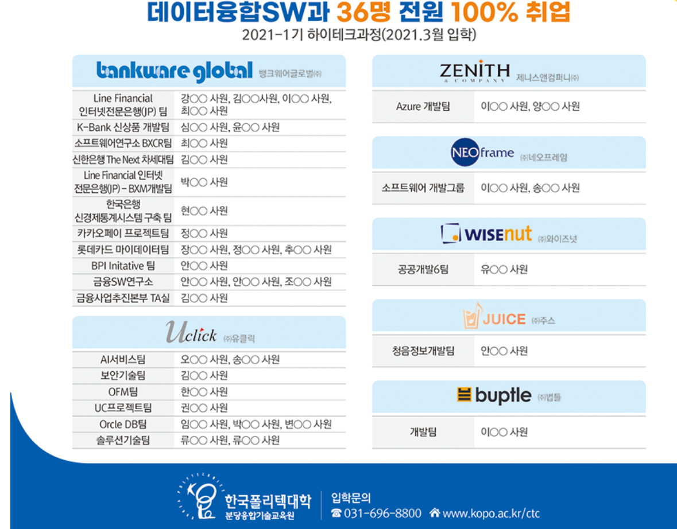
2. 학과실적
특화 과정은 기업 취업연계 프로젝트로 진행됩니다. 매년 주요기업이 참여하여 학생들을 선발하여 진행됩니다. 각 기업별로 제시하고, 수행하는 방식이 조금씩 다르며, 진행 전 학생 중 선발하여 프로젝트가 진행됩니다. 몇몇 주요기업의 예를 들면 뱅크웨어 글로벌은 은행,카드 등 금융회사 소프트웨어를 개발하는 선두 기업입니다. 이 회사는 먼저 학생을 선발하여 신입사원 교육과 동일한 교육과 실습을 실시합니다. 약 두 달에 거쳐 BMX프레임워크에 대한 교육과 실습을 진행한 후 적성고사, 코딩고사, 영어면접을 통하여 취업으로 연결합니다. 유클릭은 금융권 개발 및 솔루션 공급의 선도 회사입니다. 유클릭은 대표님이 직접 심화과정중 수업을 진행하여 학생을 눈여겨 봅니다. 이후 추천 학생을 대상으로 각 부서에서 면접이후 제시하는 프로젝트를 수행한 후 취업으로 연결합니다. 제니스엔컴퍼니, 메가존 클라우드는 국내 1위의 클라우드 회사입니다. 이 회사는 추천 학생을 대상으로 프로그래밍 개발뿐만 아니라 도커, 하이버네이트등 클라우드 교육을 병행한 후 채용으로 이루어 집니다. 기타 많은 회사에서 학생을 대상으로 채용 과정을 제시하고, 회사 입장에서도 단순 면접만이 아니라 실무를 교육한 후 평가하여 채용으로 이루어 지기 때문에 채용자와 회사의 만족도가 매우 높은 편입니다.

Slide 11
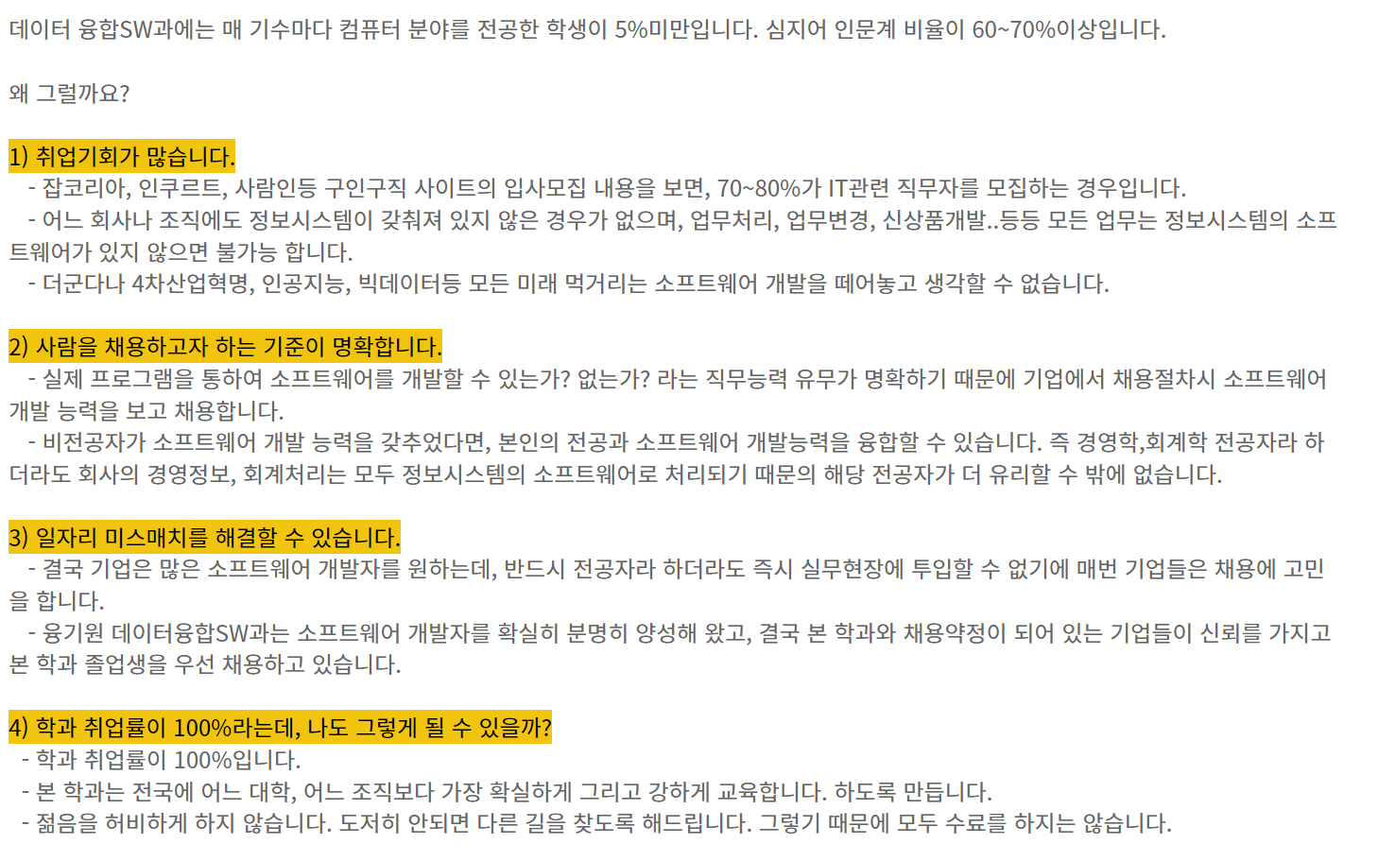
2. 학과실적

Slide 12
3. 취업이론
IT취업 그래프
IT관련 담당자, 대표를 만나면 사람 없다고 아우성
골프를 책으로 배웠어요
Spec
출신학교
학과
기타경험
나이
일반적 직업 군
그래도 IT는 Skill Set 을 고려해서 취업이 가능하다
IT로 사회생활 시작가능
현재는 조력자가 필요
장래성을 보고 조직이
키운다
스스로 창조적
개발자
Skill set
혼자 개발
할 수 있다
11

Slide 13
3. 취업이론
우리과의 목표는 IT직업 군으로 취업이 목표다
우리가 가려는 IT직업은 무엇일까? 고민하는 시간을 가져봅시가
IT직업중 가장 큰 부분은 기업의 정보시스템과 연관된 업무를 하는 것이 가장 크며 취업기회도 가장 많을 것이다. (기업전산실, 기업정보시스템 개발회사 vs 개인 모바일 어플 개발 창업자 vs 컴퓨터 공학 교수)
그럼 경험해볼 기업을 이해하고 기업 컴퓨팅을 이해하여야 한다.
만일 여러분이 어느 회사에 지원하고 그 곳에서 면접제안이 들어왔다면 무엇부터 해야 할까? (반장 대답해…)
아마 해당 회사의 홈페이지를 뒤질 텐데… 더 자세히 준비한다면 Top-down Approach 로 접근(하향식으로 접근)하여야 한다. 그럼 무엇을 해야 할까?
답은 아래의
먼저 해당기업 또는 유사기업(만일 위탁업체 (out-sourcing)나 구축업체라면 해당 업종 대표회사의(해당업체가 은행권시스템개발사라면 은행사의)) 의 조직 도를 확보하셔요
12

Slide 14
3. 취업이론
회사의 조직도를 인터넷에서 구해보시오 : 부서명으로 부서가 무슨 업무를 하는지는 알고 해당회사에 지원하였는가? Ex) 한국 수출입은행, 메리츠 종금증권, 분당세무서 조직도, 또는 전화번호부
모든 부서가 있는데, 종이 놓고 수 작업하거나 엑셀로 만지작 거리는 업무가 회사에 있을까? 아직도 아날로그 처리…ㅋ
결국 기업, 학교, 공공기관등에서 진행되는 대부분의 업무는 정보처리 시스템으로 구현되어 있고, 모든 직원들이 이를 활용하고 있음 -> 여러분 학교 다닐때 등록금, 학교 출석, 성적등 모든 업무가 정보시스템(컴퓨터)으로 처리되고 있는 것을 보았을 것임, 그럼 그 프로그램의 개발, 수정, 운영은 누가 하는 것일까? 그 회사 직원이 직접하기도 하고, 전문적인 전담회사가 하기도 함
결국 기업 컴퓨팅(Enterprise Computing)이 IT기업군에서 가장 큰 부분을 차지할 수 밖에 없는 이유이다.
시스템 개발(SI)
시스템 운영(SM)
업무분석가, 기획관리, 보안, 하드웨어관리, 하드웨어운영, 정보보호, 고객응대
업무 분석,설계 부분은 컨설팅 펌도 와글와글(한영EnY, 투이컨설팅, 회계법인)
h/w, s/w order는 받을 수 있는가? 항목 하나 빼먹고, 넣어도 찾아낼 수 있는가?-> 이게 영업임, 술 먹는 영업?
13

Slide 15
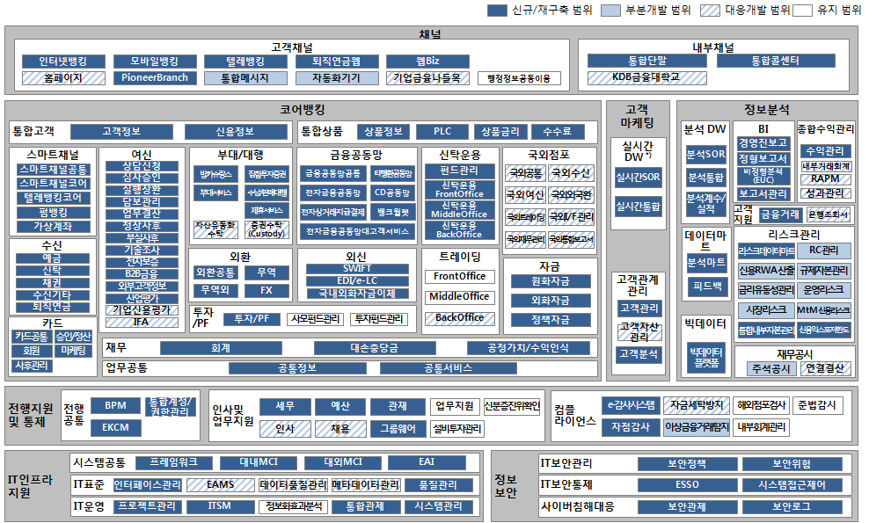
3. 취업이론
일반적 은행 Enterprise Architecture : 은행정보시스템.
용어는 아는가? 왜 이런 내용들을 비싼 등록금 대학에서는 안 배울까?
교수님들이 회사를 다녀 봤어야지? 얼마나 학교와 기업실무 사이에 거리가 있는지 알겠는가?
기업은 백지상태의 신입사원을 받아야 하는 현실, 그래서 입맛에 맞는 교육을 시켜서 취업성공
14

Slide 16
4. 본인 소개 – 왜 해야 되는데?
먼저 교수님에게 너를 알려야 되는 이유
교수님에게 너를 알려라
아마 나와 평균 1주일 1~2회 이상 면담(과제평가)이 진행
교수님들이 여러분에 대한 실력, 핸디캡(약점), 성실성 등에 대하여 과정 중 눈 여겨 봄
취업 연계회사는 다년에 걸쳐 본 학과 및 교수님들과 인연이 있는 회사들
회사가 채용 시, 그 회사에서 진행하는 개발 업무를 학생에게 테스트 해보고, 교수님들의 학생에 대하여 의견을 들어 보기도 하고, 그리고 쭉 누적된 학생의 실습능력, 평판 등을 고려하여 충분히 적절한 직원을 채용하기 때문에 매우 좋아함, 그렇지 않다면 단지 이력서 스펙을 보고 몇 십분 면접 본 것으로 사람을 뽑아야 되는데.
역으로, 현실 사회에서 출신대학과 학과만으로도 그 사람의 각종능력을 유추하는 선입견이 있는데, 학교도 음….전공도 아니고..나이도 많은데 조직에서 어울리기도 어려울 것 같다고 선입견을 가지고 있는 상태에서 그나마 프로젝트 수행 기회를 얻어(안 줄 수도 있다), 프로젝트 시켜보니 결과나 정리발표도 음… 교수님 이야기 들어보니 평판도 영… 그렇다면 이 학생을 기업이 채용할 이유가 없다…
근데 그것으로 끝난 게 아니라 그 회사가 다음에는 우리 과와 취업 협력도 끝낸다..
그러므로 이에 해당될 사람은 스스로 나가거나, 교수님이 징계에 의하여 자른다. 학칙참고해라
15

Slide 17
4. 본인 소개 - 본인분석과제
본인분석 과제 작성
처음 나와 면담할 때 본 과제를 가지고 상담예정
본인 소개가 아니라 본인이 본인을 솔직하게 분석한 과제임. 한번도 본인을 리플렉션 해본적이 없을 듯..꼭 해야 되 (다음 교수님 과제검사까지. 하기 싫으면 자퇴서 양식 보내줌)
1) 본인이름 기억시키기 (이름으로 삼행시를 지어올 것 -> 재미도 없고 감동도 없으면 다시 작성 시킴)
2) 본인에 대한 소개 (너의 인생스토리는 관심 없고, 본인이 IT개발자를 지원하게 된 동기, 이에 대하여 준비해온 것들에 대하여 작성)
3) 본인에 대한 장 단점(학교,학과,나이,유리 맨탈, 엉덩이 붙이기 불가,작심 삼초 등 본인이 대놓고 말하기 싫은 것이 있다고 하는 것 위주로 풍부히 작성할 것)
이 모든 것을 A4지 2장 분량으로 작성.. 폰트나 줄간격으로 장난치다가 죽는 수가 있음.
첫 만남에 찍히지 말자
16

Slide 18
5. Course Tree
우리는 프로그래머를 양성한다. (full stack developer)
아래과목이 주 과목이며, 하루가 밀리면 영원히 다다를 수 없다.
그 복잡한 교육훈련계획은 잊고, 이 내용을 숙지해라
1
2
3
4
리눅스 유닉스 시스템
기본 프로그래밍
Biz 프로그래밍
기업업무 프로그래밍(1)
기업시스템이 PC정도의 용량으로 처리되는 경우는 없다
대용량 서버의 운영체계인 리눅스 유닉스를 알아야 하는 것은 당연함
특히 클라우드, 시스템관리자는 절대적 과목
자바 기초
영어를 배우는데 단어도 외우고 문법도 배운다.
찌질이는 그냥 첫 기초 영어책의 첫 장을 벋어 날 수 없다
왕도는 없다. 꾸준한 연습 뿐
자바 심화
자바 프로그래밍으로 기본적 업무처리 스킬을 익힌다
ETL, Reporting 등을 익힘
자바언어를 사용한 웹서버 환경에서 업무처리 스킬을 익힌다
CRUD활용 기본 Backend/frontend처리를 익힘
5
6
7
8
기업업무 프로그래밍(2)
스프링 프레임워크
취업연계 프로젝트
기업별 전형
자바언어를 사용한 웹 클라이언트 환경에서 업무처리 스킬을 익힌다
Crawling, OpenAPI, ECMA, JS계열 view처리등을 익힌다
대규모 정보시스템 구축의 적합하고 전자정부 프레임워크에서도 활용하는 SpringFramework를 배움
MVC모델,Hibernate,Mybatis를 다룰수 있다
난이도가 있는 과목이라 2~3번 반복 교육 및 다양한 실습을 한다
취업기업의 일부 시스템을 구현하는 프로젝트를 수행
대부분 Spring기반
업무가 녹아 있음
기업에 따라 프로젝트 발표
이력 자소서 포트폴리오 제출
면접, 전형시험 등
이때쯤 다들 자신감이 있어서 본인 사정에 맞추어 열심히 이력서를 투척한다
17

Slide 19
6. 수업 자세 - 출석
출석에 대한 사항
강의실은 지정좌석 : 출석 안한사람은 교탁에서 바로 보이므로 출석을 부를 필요없이 바로 체크됨
출석일 80% 시점 이후는 취업이 되면 바로 수료처리됨
- 출석일 부족 학생은 취업연계과정을 합격해도 입사일이 그 학생만 위하여 뒤로 처리해 줄 수도
없으며 또 수업을 빼먹는 불성실 학생으로 보임.
- 본인 입학일(추가입학생)에 맞추어 취업가능일자가 다름.
3) 본인이 결석한다고 진도가 멈춰 있는 것이 아니며, 그 수업을 교수님이 다시해주는 것도 아님
다 큰 성인들에게 “지각하지 마라”, “열심히 해라”, “ 난 수업 다했으니 교수로 의무 끝이다＂
아직은 교수님들이 열정이 있는데, 이렇게 대충 살고 싶지 않으니, 알아서 하시고, 한번 붙어 보겠다는 분은 물 흐리지 말고 집에 가
18

Slide 20
6. 수업 자세 - 실습과제
Course Tree과목은 주요 과목임. 다음 실습규칙을 따르시오
평가
매 교안에 나온 실습,필기사항을 꾸준히 진행
매 강의의 실습을 교수님과 1대1 평가를 진행
BaseLine에 제출 못하면 Out
평가항목 : 실무능력이 되는가를 보며, 성실성 노력성도 감안함
출석은 지각 1회(각 시간 별) 당 3점씩 감점
총 10시간 지각 체크 시 F처리함
(작년에 매번 지각하던 xx,내가 경고장 줬는데, 회사 가서 30분 먼저 출근 한다더군.
회사에서 지각을 밥 먹듯이 해보시지..)
프로그래밍은 연구가 아니라 반복실습이다. 문법이 아니고 회화이다.
개발자는 미친놈이다
19

Slide 21
6. 수업 자세-실습과제
실습규칙
기본(★)
맨 앞에 코멘트 반드시 적는 버릇. 다른 사람이 내 소스를 잘 이해할 수 있도록 하는 최소한의 예의 (제목,날짜,저자,코멘트)
모든 변수(개발자정의 클래스,함수포함)는 앞에 학번 접두사(k01_)을 붙일 것, 이 규칙은 처음에는 반드시 할 것, 추후 완화 예정
해당 소스와 결과를 캡쳐 (“의”가 아니고 “와“ 임)
중요한 소스 (★★)
기본+ 매 줄마다 설명을 달 것
검증할 수 없지만, 예제 파일을 복사하여 붙여 넣지 말고 하나하나 타자를 칠 것( 걸리면 죽어, 모든 실습을 삐닥하게 채점할 것임)
해당 소스와 결과를 캡쳐
더 중요한 소스(★★★)
중요한 소스 수준의 프로그램 실습은 물론
해당 소스의 중요한 부분을 정리하여 자필로 스스로 적을 것(프로그램을 이해하며 느끼며 작성)
여러분의 실력 숙성도를 보고 수행활동을 조절할 수 있음
하기 싫으면 자퇴서 하나 쓰고 집에 가셔요. 나도 내가 가르쳐서 내보낸 학생은 내 이름 걸고 보증하는 것임.
몸에 이 규칙이 익을 때까지 어려울 수 있으나, 지금까지의 모든 수료생들이 거쳐온 과정임
20

Slide 22
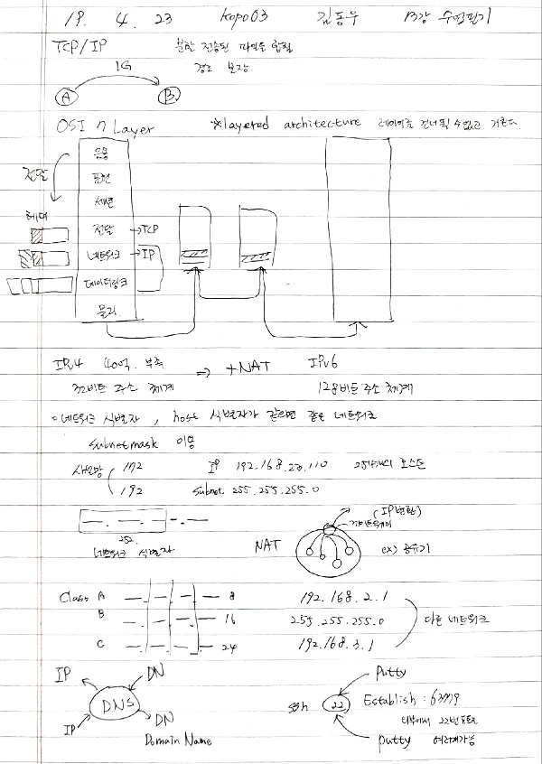
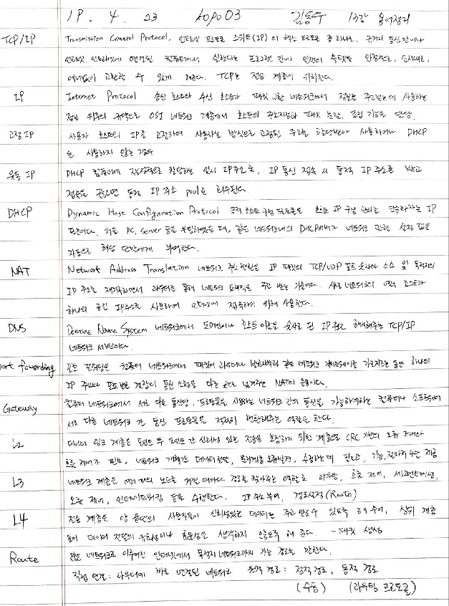
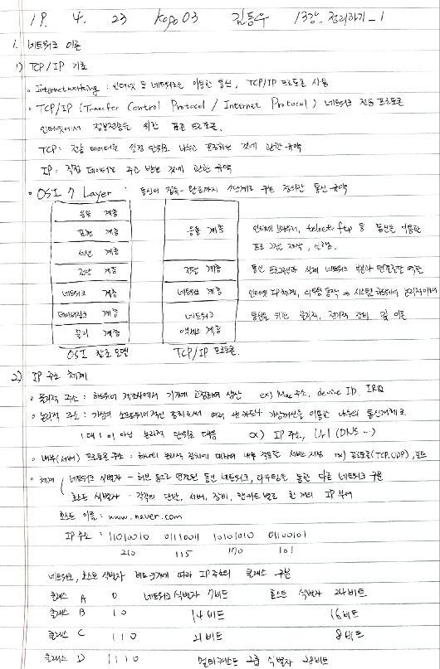
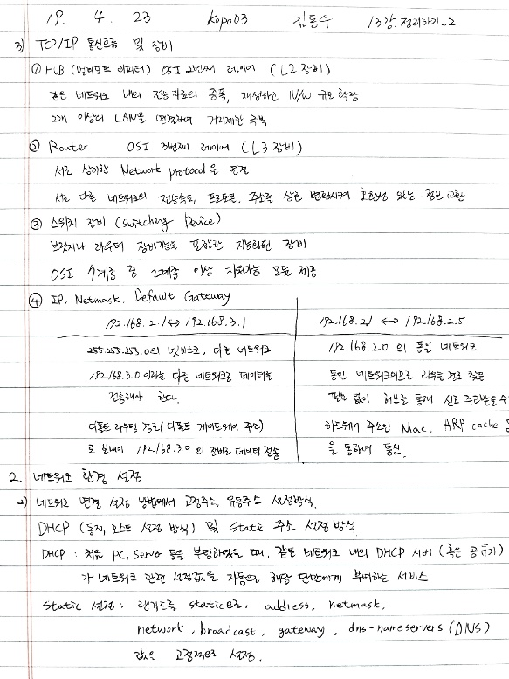
6. 수업 자세-실습과제
처음 배우는 과목은 모든 것이 생소하다. 이 때는 수업 때 집중하여 1)필기하고, 스스로 2)용어를 작성하고,3)정리하고 난 후에 4)실습한다. 1)2)3)은 핸드메이드 이다.
수업 중 필기
용어정리
과목 정리1
과목 정리2
그 이후의 스토리 :
숭*대 정보통신공학과를 나와서 1년간 여기서 홍교수님에 갈굼을 당한 김모군은 유클릭에서 AI개발자 (엔디비아 키넥타아) 로 삶을 살고 있다
21

Slide 23
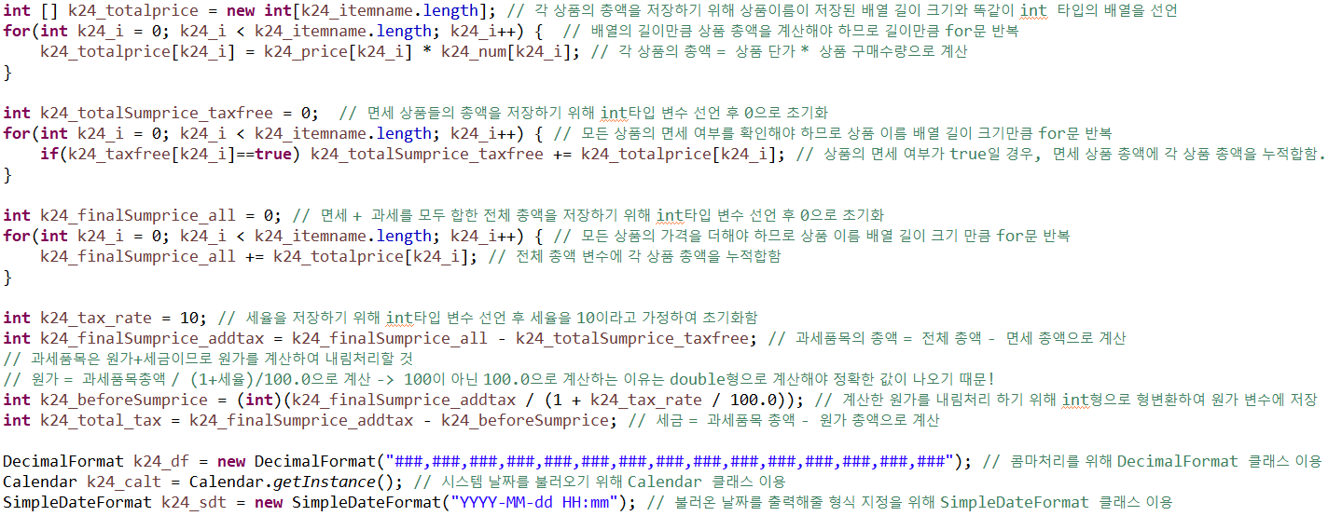
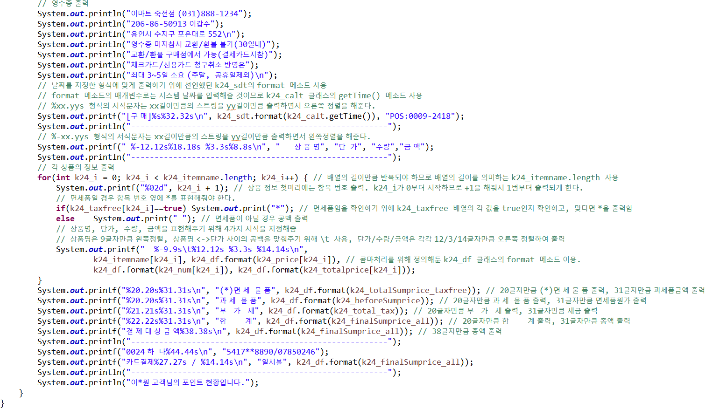
6. 수업 자세-실습과제
실습은 룰을 지켜서 하고, K01_ 이런 접두사를 변수에 달아서 작성(이유: 대부분 구글링 등으로 참고 소스를 가져다 쓰는데, 이때 또박또박 코딩하며 생각을 더 하게 됨). 아울러 한 줄 한 줄에 설명(코멘트)을 작성하면서 보다 정확한 코딩습관을 갖도록 한다
소스코드를 모두 설명을 달아서 캡처하여 ppt 작성
22

Slide 24
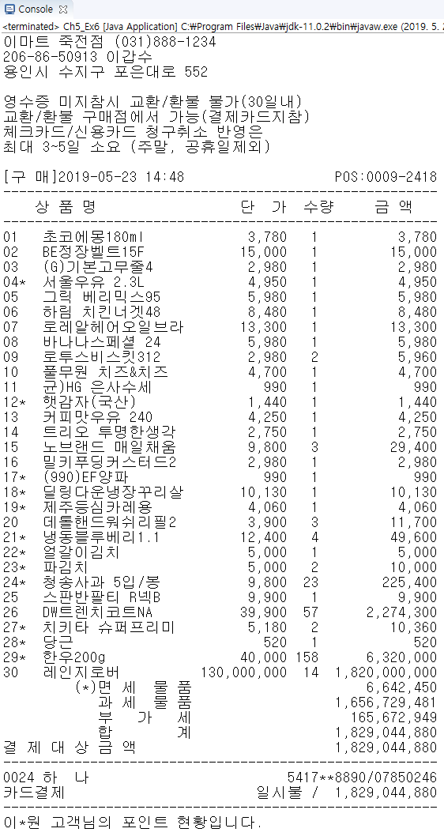
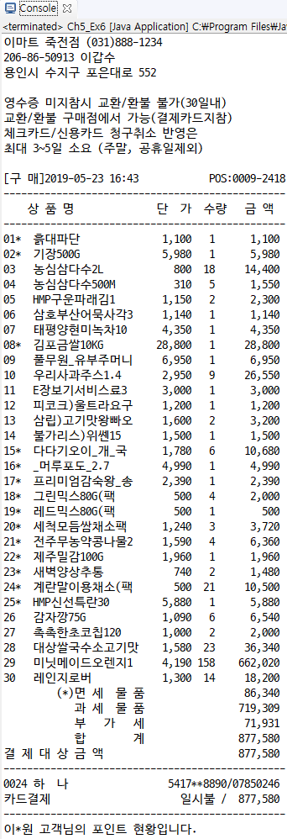
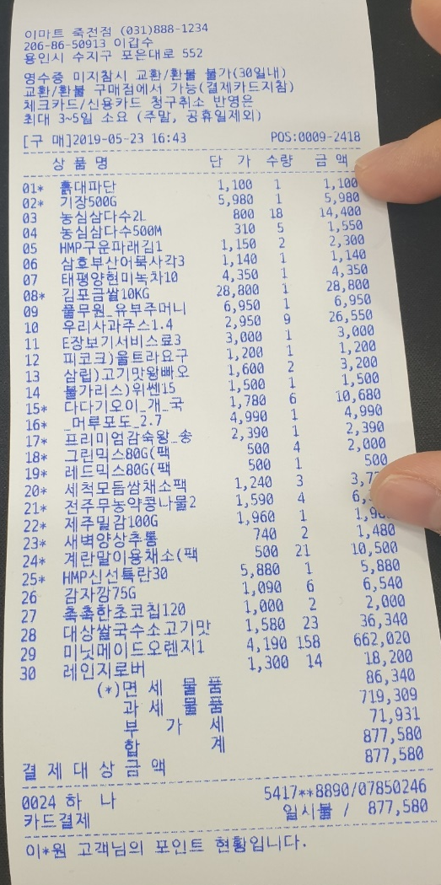
6. 수업 자세-실습과제
당연히 최종 결과도 캡처를 하고, 소스를 NAS에 올려 놓으면, 교수님이 ppt를 검토하고 본인의 코딩소스를 같이 리뷰를 하며 모든 것이 완벽하면 통과, 아니면 무한반복 빠꾸
이마트 영수증 출력 프로그램은 초급사원급이 개발한다
그 이후의 스토리 :
다른 S대 컴공과를 나와서 1년간 여기서 홍교수님에 갈굼을 당한 이모양도 똑같이 유클릭에서 AI개발자(엔디비아 키넥타아)로 삶을 살고 있다
23

Slide 25
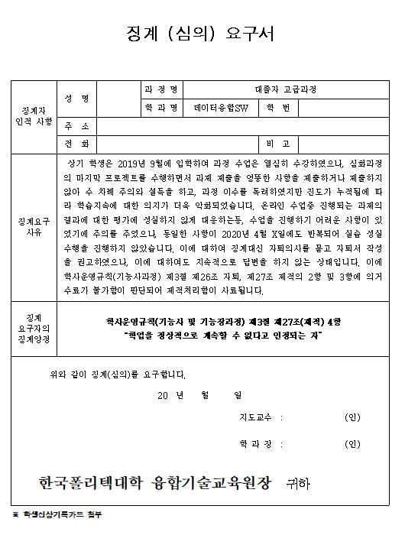
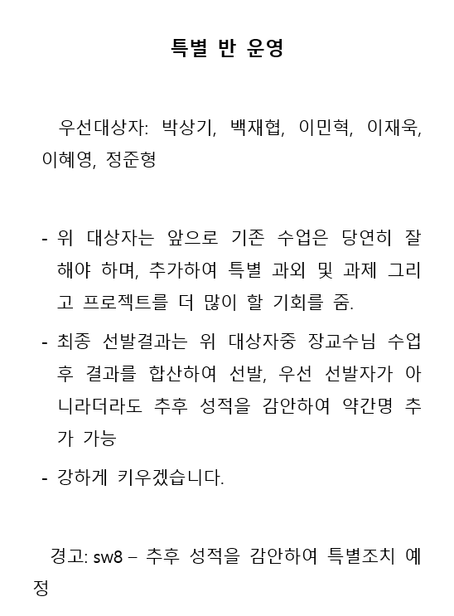
6. 수업 자세-수준별 반 편성
잘하는 학생은 따로 모아서 더 많은 수업과 더 좋은 기회를 주며, 방학 없음 수업 외 더많은 과제 투척, 아울러 학업수행이 어렵다고 판단되는 경우는 본인이 아무리 남아 있으려 해도, 교수들의 심의에 의하여 얼마든지 징계를 통하여 집에 보낼 수 있음
특별반 출신자는 뱅크웨어, 유클릭, 제니스엔컴퍼니, 삼성SDS, 하나금융등 취업했다는 후기
인공지능, 클라우드, 금융정보 과정을 예상함
경로를 벗어나는 경우 자퇴 안 하면 징계처리 함
아래 징계의결서는 본인의사와 상관없이 서면 처리됨
24

Slide 26
7. 제출할 과제
1) 본 수업 내용을 1장으로 성의껏 정리
2) 앞서서 이야기한 자기소개 내용 제출( 워드, 한글, ppt등으로 2장 타자 작성)
3) full stack developer 의 의미를 조사하고, 현재 시점에서 이에 걸맞는 skill set을 제시하고 설명하시오 ( 워드, 한글, ppt등으로 1장이하 타자 작성)
교수님 수업중 검사.
25

